Slide 1
2015世界大學網站排名剖析
Speaker：楊國棟
2015/04/16

Slide 2
Outline
本校歷年排名
網頁排名指標
  搜尋引擎
該怎麼做？
網站結構中建議的項目

Slide 3


本校歷年排名(1/2)
年度 | Size | Visibility | Rich Files | Scholar | 臺灣排名 | 世界排名
2010/1 | 1356 | 4080 | 1174 | 631 | 50 | 1728
2010/7 | 2479 | 3595 | 1097 | 709 | 48 | 1940
2011/1 | 1250 | 2975 | 1036 | 534 | 46 | 1056
2011/7 | 1258 | 2866 | 1080 | 802 | 45 | 1195
2012/1 | 2500 | 4926 | 1153 | 823 | 43 | 1351
2012/7 | 1598 | 4826 | 2122 | 1371 | 48 | 1788
2013/1 | 1432 | 3967 | 933 | 1375 | 45 | 1450
2013/7 | 1568 | 3614 | 918 | 1369 | 50 | 1871
2014/1 | 1347 | 2960 | 978 | 1379 | 47 | 1438
2014/7 | 1153 | 2243 | 662 | 1408 | 35 | 1116
2015/1 | 1037 | 3319 | 721 | 1405 | 46 | 1306

Slide 4
本校歷年排名(2/2)
?
Target

Slide 5



網頁排名指標(1/4)
能見度 Visibility (50%)
  影響程度 IMPACT
    外部連結數 the external inlinks
    The 10 top linking domains and their corresponding backlinks are excluded
有權重關係
Backlink
Business domain
Edu domain
Campus domain
Org domain
Other domain

Slide 6
網頁排名指標(2/4)
    提供資料來源
      Majestic SEO
      ahrefs

Slide 7
網頁排名指標(3/4)
活躍性 Activity (50%)
  存在數 PRESENCE (1/3)
  網站中檔案(pdf, doc/docx, ppt/pptx, ps/eps…)的數量
  excluded from the total number of web pages
  提供資料：Google
  透明度 OPENNESS (1/3)
    2010-2014年間之學術文章
    提供資料：Google Scholar
  卓越性 EXCELLENCE (1/3)
    2008-2012年間在Top 10的國際學科期刊中”被”引用最多的論文
    提供資料：Scimago

Slide 8
網頁排名指標(4/4)
Google Scholar
Google
Majestic / ahrefs
與搜尋引擎直接相關
與搜尋引擎間接相關

Slide 9

搜尋引擎操作流程
網站一
網頁一
網頁二
網站二
網頁三
網頁四
網站三
網頁五
網頁六
網頁一
關鍵字1
網頁二
關鍵字3
關鍵字1
網頁三
關鍵字4
關鍵字2
關鍵字2
資料庫
預處理
加值
權重
關鍵字1
網頁一
關鍵字2
網頁一
網頁三
關鍵字3
網頁二
網頁二

Slide 10
該怎麼做？-存在數Presence(1/7)
Google檢索指令
  site:[網域名稱]
  例 site:lic.nuk.edu.tw
擁有網域名稱
  lic.nuk.edu.tw
  140.127.234.XXX
  www2.nuk.edu.tw/econ
有意義，容易識別
無意義，識別不易
寄人籬下，多層阻礙

Slide 11
該怎麼做？-存在數Presence(2/7)
增加網頁數量
  網頁建構建議
  多語網站
網站首頁
網站安全政策/隱私權保護政策
公告資訊
單位介紹
業務資訊
相關連結
意見交流
影音活動紀錄
意見信箱
留言版/討論區*
問卷*
最新消息
活動訊息
新聞稿*
單位方針
法規表單
統計資料
常見問答
組織架構
業務執掌
歷史沿革
重要人事/事件

Slide 12

該怎麼做？-存在數Presence(3/7)
勿用框架
B.html
A.html
Z.html
Title
Title
Title
Title
C.html

Slide 13








該怎麼做？-存在數Presence(4/7)
Google檢索指令
  site:[網域名稱] filetype:[檔案類型]
  例 site:lic.nuk.edu.tw filetype:doc
法規表單、常見問答文件多樣化
  HTML說明
  附件下載
文件種類極大化
  常用文件種類搭配組合
    doc + docx + pdf
    ppt + pptx + pdf

Slide 14
該怎麼做？-存在數Presence(5/7)
發現的問題
  Google可檢視的文件連結
  Google無法檢視的文件連結
    範例一
<a href="http://lic.nuk.edu.tw/ezfiles/9/1009/img/26/269782108.pdf"
target="_blank" >圖資館募款DM</a>
參數一堆
<a href="main.php?mod=document&func=do_get_document&doc_id=117&site_id=0">
<img src="./modules/document/images/clip.png"
title="西洋語文學系系主任遴選辦法.20131209.doc"
alt="西洋語文學系系主任遴選辦法.20131209.doc" border="0" />
</a>

Slide 15
該怎麼做？-存在數Presence(6/7)
    範例二
    範例三
<a href="http://www.im.nuk.edu.tw/index.php?
option=com_rsform&amp;task=submissions.view.file&amp;
hash=55ce64ca7a0710abb34cfd74d5de951a">NUKIM_切結書.docx</a>
參數+加密
代號
<a href="http://www.csie.nuk.edu.tw/download.php?t=5007">
在職班課程表（103入學適用）</a>

Slide 16


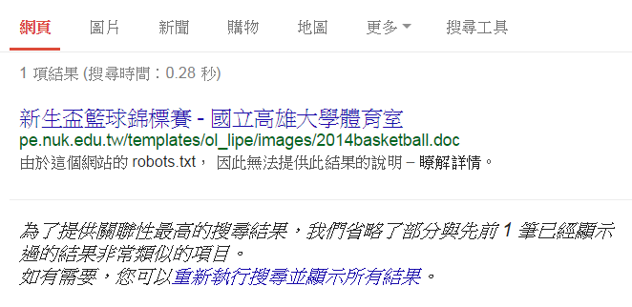
該怎麼做？-存在數Presence(7/7)
  解放robots.txt的限制
    robots.txt 檔案位於網站根目錄，能夠向搜尋引擎檢索器表明您不希望檢索器存取的網站內容
網站一
網頁一
網頁二
網站二
網頁三
網頁四
網站三
網頁五
網頁六

Slide 17
該怎麼做？-能見度 Visibility(1/4)
主控權為他人，不易操作
提升自我之價值獲取他人之認可
瞭解網站使用者之行為與趨勢
自我網站分析

Slide 18
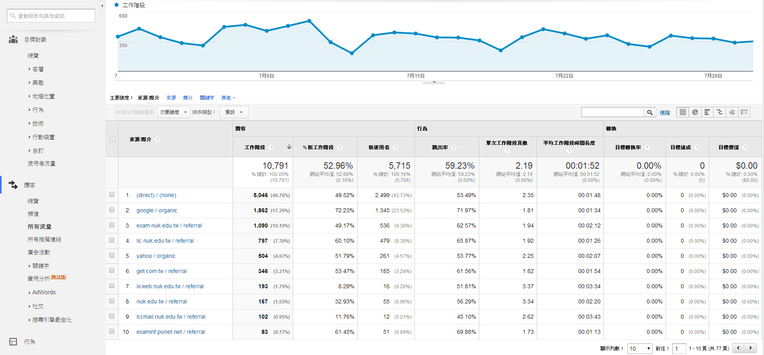
該怎麼做？-能見度 Visibility(2/4)
網站流量來源分析
直接點擊
Google
教務處

Slide 19
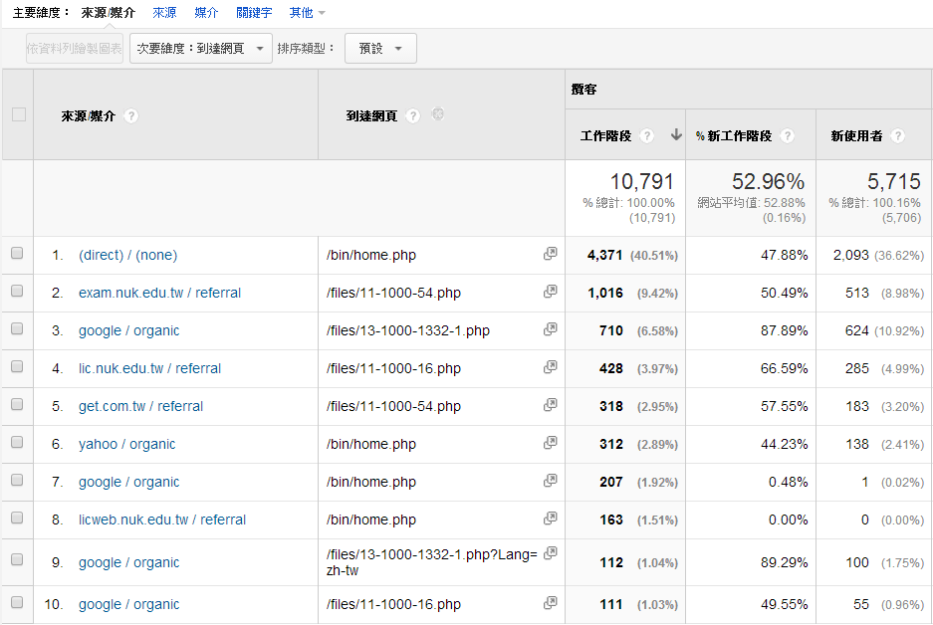
該怎麼做？-能見度 Visibility(3/4)
內容分析
首頁
歷屆考古題
網路世界大學排名

Slide 20
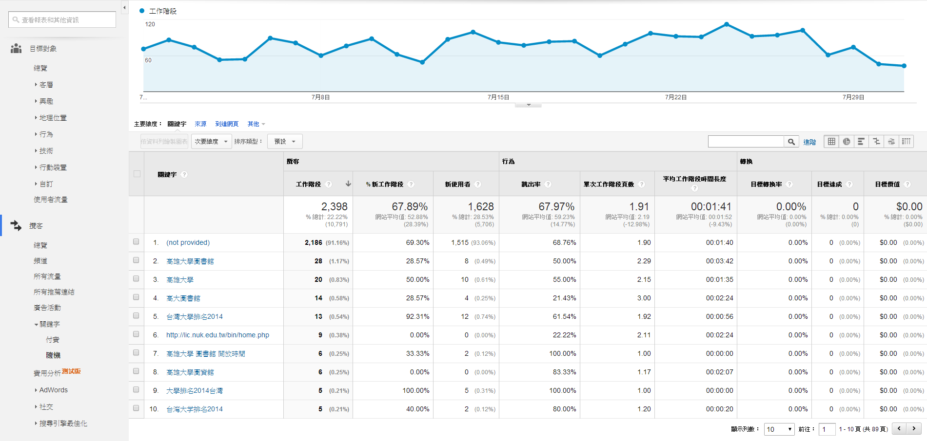
該怎麼做？-能見度 Visibility(4/4)
關鍵字分析

Slide 21


網站結構中建議的項目(1/4)
目錄結構扁平化-搜尋引擎
首頁
Index.html
首頁
Index.html
內頁
Page1.html
內頁
Page2.html
內頁
Page3.html
內頁
Page1.html
內頁
Page2.html
內頁
Page3.html
內頁
Page1-1.html
內頁
Page2-1.html
內頁
Page3-1.html
內頁
Page1-1.html
內頁
Page2-1.html
內頁
Page3-1.html
內頁
Page1-2.html
內頁
Page2-2.html
內頁
Page3-2.html
內頁
Page2-2.html
內頁
Page3-2.html
內頁
Page1-1-1.html
內頁
Page1-1-1-1.html
內頁
Page1-1-1-1-1.html

Slide 22
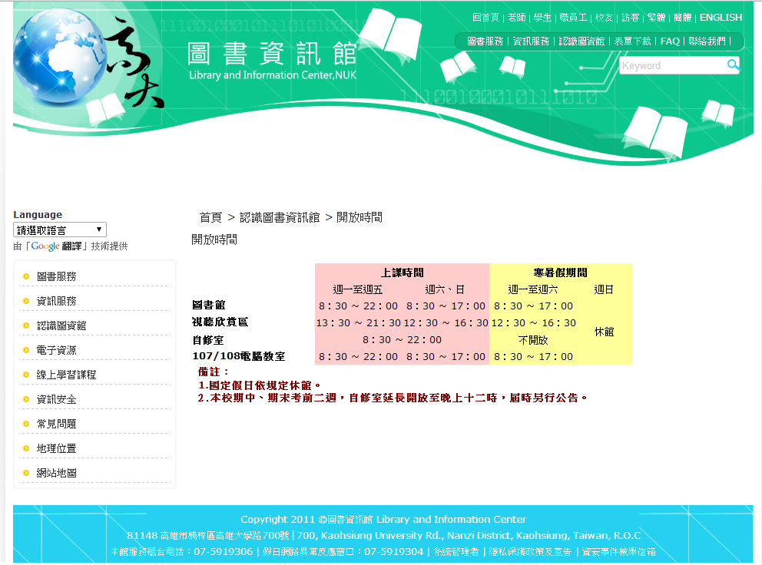
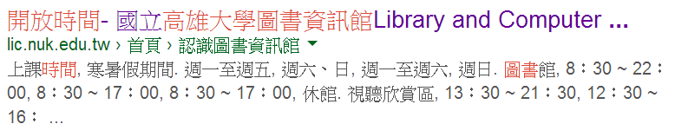
網站結構中建議的項目(2/4)
使用麵包屑導覽(Breadcrumb)

Slide 23
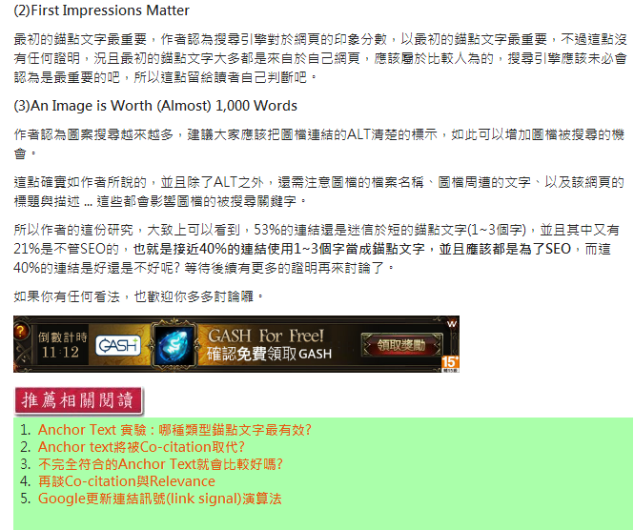

網站結構中建議的項目(3/4)
要串連相關的內容
首頁
Index.html
內頁
Page1.html
內頁
Page2.html
內頁
Page3.html
內頁
Page1-1.html
內頁
Page2-1.html
內頁
Page3-1.html
內頁
Page1-2.html
內頁
Page2-2.html
內頁
Page3-2.html
方便使用者瀏覽相關內容
增加對應網頁的連結數

Slide 24
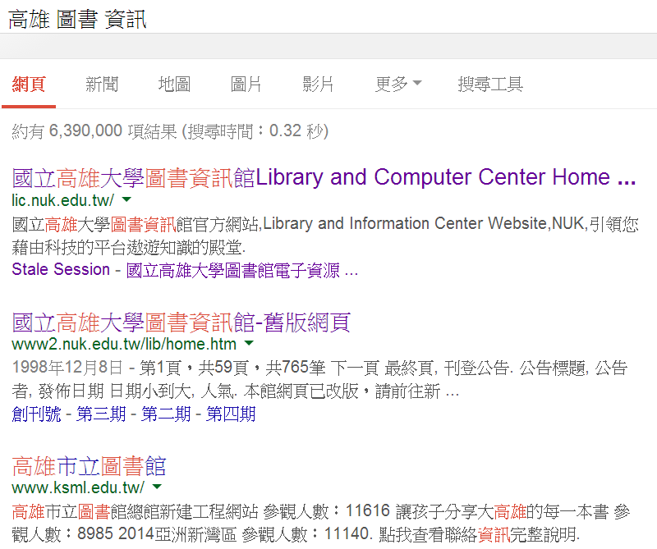
網站結構中建議的項目(4/4)
使用恰當的標題
  網站標題長度
    <30個字(中文搜尋)
  關鍵字運用與先後順序
  加入有吸引力的詞彙
    入學簡單步驟-新生入學網
  原創性與獨特性
Notes:
網頁標題與描述是SEO最基本、最重要的項目
網頁一多之後就忽略了

Slide 25
有用的工具
關鍵字
  Google關鍵字建議
    http://pagerank.tw/google-suggest/
  Google關鍵字趨勢搜尋
    http://www.google.com/trends/explore#cmpt=q
網站效能檢測
  https://ahrefs.com
  http://developers.google.com/speed/pagespeed/insights/
  http://tools.pingdom.com/fpt/

Slide 26
參考資料
網站排名的秘密：最多人想知道的SEO關鍵問答 /嚴家成、盧盟晃著 /電腦人出版
實戰SEO：60天讓網站流量增加20倍 / ZAC著 /碁峰資訊出版
Woosa網頁設計/ http://www.woosa.tw/blog/webdesign
台灣搜尋引擎優化與行銷研究院:SEO:SEM http://seo.dns.com.tw/

